Slide 1
Clase 9
Sistemas semi-presidenciales
Francia

Slide 2

El territorio francés
Mancha
Bélgica
El “hexágono”
Atlántico
Alpes
Pirineos
Mediterráneo

Slide 3
La República Francesa
La gran potencia mundial s. XVII y XVIII.
Victoriosa en guerras mundiales, Francia perdió
su imperio y su rango como nación hegemónica.
Sin embargo se mantiene entre las naciones más
avanzadas, líder con RFA de la UE.
550,000 km², 60M hab.
Cuarta economía mundial.

Slide 4
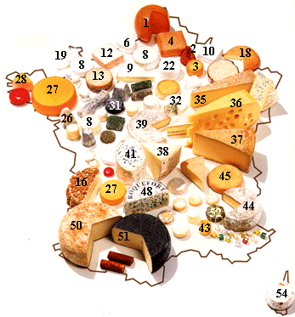
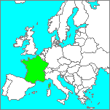

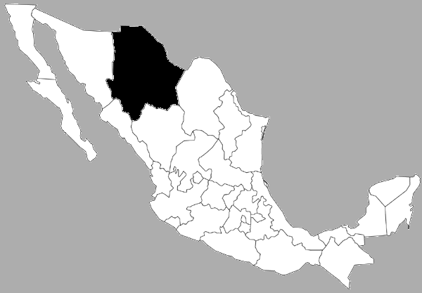
Un poco de perspectiva...
Chihuahua tiene
250,000 km²...
...Francia es sólo 2 veces más grande y tiene 60 millones.

Slide 5
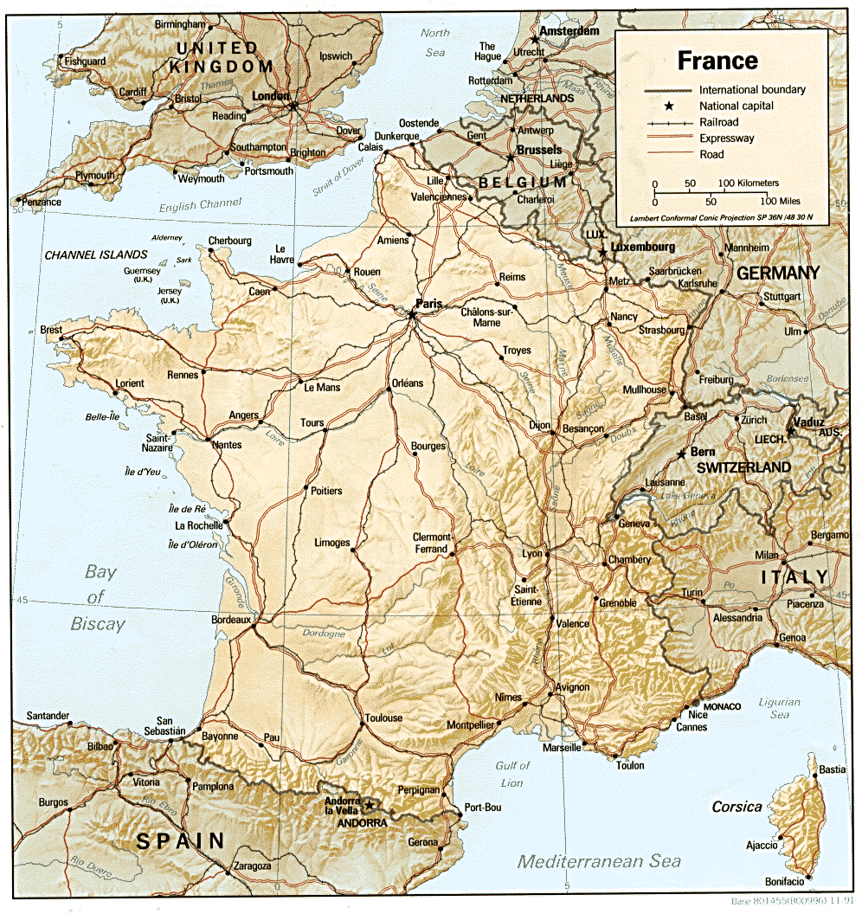
La geografía francesa
Francia no gozó del aislamiento inglés, aunque su geografía no la dejó tan desamparada como Alemania.
Tiene barreras naturales en los Alpes y los Pirineos (Martel, 732).
“Línea Maginot” es flanco débil.

Slide 6
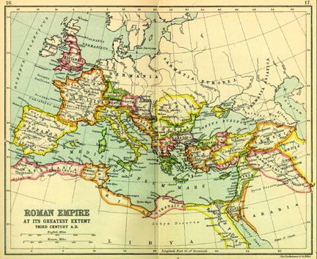
Una nación latina
La influencia del Imperio Romano en Francia (Galia) fue mucho mayor que en Inglaterra.
Tribus germánicas mantuvieron instituciones

Slide 7
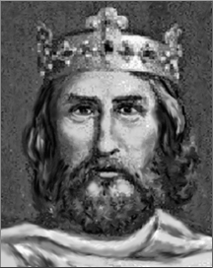
El surgimiento del reino de Francia
Cae Roma y la tribu germánica de los francos se hizo
del territorio actual. Su rey, Clovis, es bautizado en 496.
Ch. Martel contiene avance moro en los Pirineos, 732.
Su nieto, Carlomagno, reconstruye el
Sacro Imperio Romano. Logro efímero.
Muere Carlomagno y Francia se atomiza
en cientos de reinos, principados y
ducados. Feudalismo y “edad media”.
Charlemagne
(742-814)

Slide 8
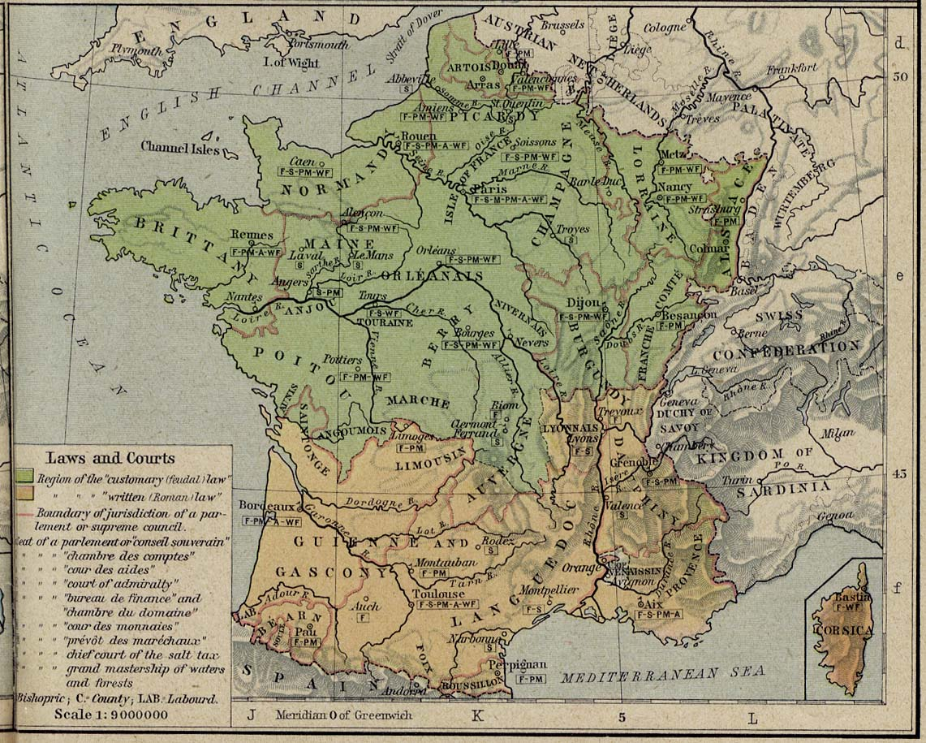
Langue d’oïl y langue d’oc
Norte: zona de influencia germánica
Sur: zona de influencia románica

Slide 9
La presión unificadora
Un costo de la atomización: cada poblado se tenía que
defender solo de la rapacidad del vecino.
Surgieron alianzas estratégicas. Mientras más aliados,
más difícil resultaba coordinar la acción colectiva.
De conseguirse, un agente central podía encargarse de la coordinación. Ile de France, núcleo del reino franco, desempeñó ese papel. Lenta expansión desde París.
mapa 1453
¿Por qué no ocurrió lo mismo en Alemania? ¿Falta de instituciones romanas? ¿Falta tribu “focal”?

Slide 10
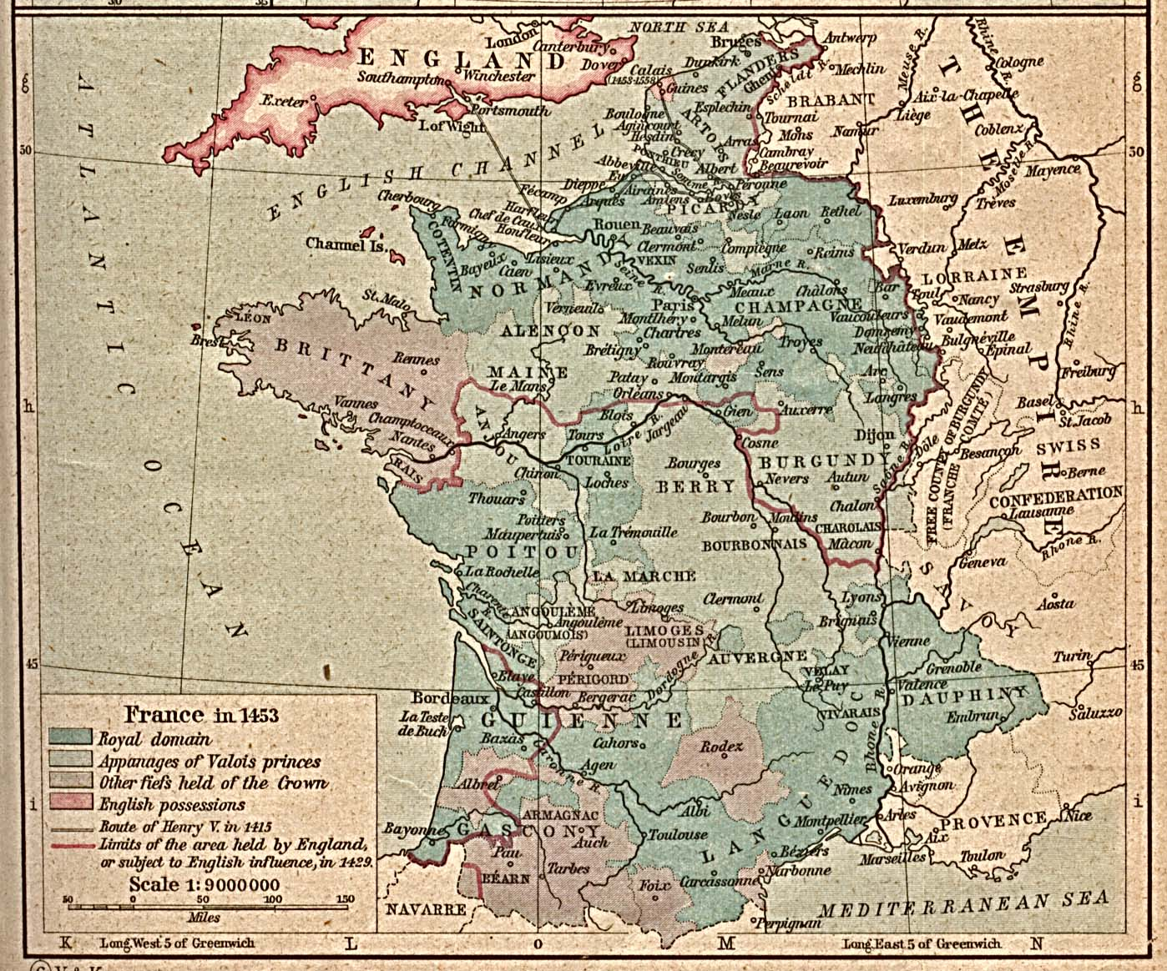
La expansión de París

Slide 11
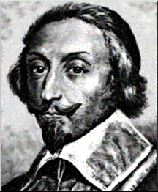
Hacia el absolutismo
Un problema: el pacto defensivo requería de $, pero el
poder de bolsillo lo conservaban los señoríos locales.
La centralización de la recaudación aumentaría
la eficiencia del sistema... pero rompería con el
equilibrio feudal.
Louis XI (1461-83) contraviene a los Etats Généraux e
inicia la organización de una burocracia
real para recaudar directamente.
Richelieu (1624-42) consolida el aparato
administrativo. La Fronde, 1648-50. Carlos I
de Inglaterra guillotinado en 49.

Slide 12
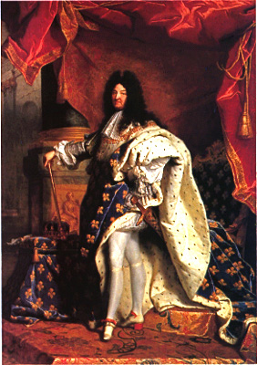
El rey sol
Puso en marcha el aparato
administrativo que heredó.
Redujo a la nobleza a un papel
de robe y no más d’épée. Versailles.
Guerra continua, impuso a
Francia como la principal
potencia europea.
Esplendor de la cultura
francesa, modelo en demás
cortes.
Louis XIV (rey de 1661-1715)

Slide 13
Los costos del esplendor...
¿Cómo se financió todo esto (en particular, la guerra vs. Inglaterra)?
Mercantilismo (Colbert): intervención activa del gobierno en los mercados. Se creaban rentas, y después L14 iba a pedirles “prestado”.
2 problemas:
(1) freno al crecimiento económico y
(2) cómo “atarle las manos al rey” para que pague.

Slide 14
Los costos del esplendor (2)
Inglaterra resolvió esto con la supremacía parlamentaria: $ y policía estaban en manos de MPs, sólo le prestaban al rey si daba garantías de pago.
El poderoso rey francés podía (y solía) negarse a pagar. Resultado: altas tasas de interés.
Interés sobre bonos de deuda del gob. inglés bajó de 10% en 1689 a 3% durante 1700-15. A Luis XIV se le exigía en 1700-15 entre 15 y 20% de interés
(North, Weingast, Root).

Slide 15
Bancarrota y fin de régimen
1789: la corona francesa se declara en bancarrota. Louis XVI obligado a convocar a los États Généraux para pedir nuevos impuestos (no se habían reunido ¡desde 1614!)
Estancamiento económico tras período de acelerado desarrollo = caldo de cultivo para que ideas de “libertad,” “voluntad general,” “derecho del pueblo a elegir sus instituciones” etc. acabaran con el antiguo régimen

Slide 16
La Revolución Francesa
Estados Generales se ungen como Asamblea
Nacional (no más 3 cámaras, veto de nobleza).
Fracasa intento de restablecer a L16 bajo
monarquía constitucional.
Terror (exilio y muerte de la aristocracia). División
y caos: sólo guerra contra monarquías unificaba.
Creciente influencia del ejército: Napoleón.

Slide 17
La turbulenta historia de Francia
1799-1815: Imperio (Napoleón)
1815-1830: Restauración de la monarquía (Louis XVIII)
1830-1848: Monarquía constitucional (Louis-Philippe)
1848-1852: IIª República (Louis Napoleón)
1852-1870: IIº Imperio (Napoleón III)
1870-1871: Comuna de París
De 1789 a la fecha, Francia ha tenido 20 constituciones
1871-1940: IIIª República (Thiers)
1940-1945: Estado francés (Pétain)
1946-1958: IVª República
1958- : Vª República (de Gaulle)

Slide 18
El IIº Imperio
1848: revolución en las calles de París se contagia hacia Europa central (Suiza; Manifiesto del PC).
Se restablece la (IIª) República, el sobrino de
Napoleón resulta electo presidente. En 1851 gana
un plebiscito para restablecer el (IIº) Imperio.
Bajo Napoleón III se desarrolló la economía de
mercado en Francia (Les misérables, naturalismo…)

Slide 19
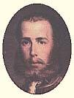
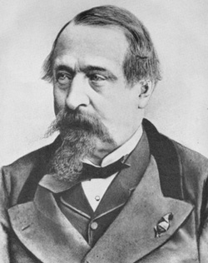
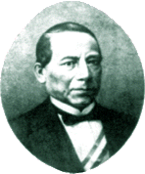
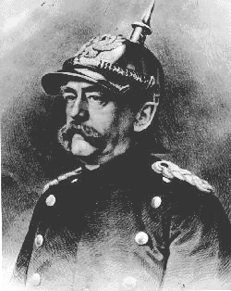
(1)
(2)
(3)
(4)
Maximiliano de Habsburgo,
Emperador de México (1864-67)
Napoleón III,
Emperador de Francia
(1852-70)
Benito Juárez, presidente de México
(1858-72)
Otto von Bismarck, canciller
alemán
(1862-90)
(2) invadió México en 1862 (gu. civ. EUA 1861-65)
y le ofreció corona a (1) -- vs. doctrina Monroe
(2) sacó tropas de México y las mandó al Rhin, dejando a (1) indefenso. El liberalismo de (1) lo aisló de los conservadores, los liberales luchaban con con Juárez, la Iglesia lo alucinaba (libertad de culto)...
¿Qué tuvieron en común (1), (2), (3) y (4)?
(3) derrotó a (1) en 1867, lo fusiló, restauró la República y fue reelecto presidente en 1867 y en 1871. Nos quedamos con la pastelería francesa...
Ese mismo año (4) circunvino la oposición en el Reichstag para imponer nuevos impuestos destinados a la creación de un gran ejército prusiano (unificación)
Entretanto (2) mantenía 1/3 de sus efectivos en México para sostener a (1)…
‘64 (4) derrota a Dinamarca; ‘65 fin gu.civ. EUA;
‘66 (4) derrota a Austria.

Slide 20
La IIIª República
1870: derrota en la guerra franco-prusiana.
IIIª Rep. instaurada por monarquistas que no pudieron acordar a quién hacer rey; Bismarck presionó para que eligieran un gobierno republicano (Francia dividida…)
Izquierda se organizó (PS y PC); derecha católica añora un regreso al autoritarismo. IIIª ha sido el régimen más duradero a pesar de su polarización.

Slide 21
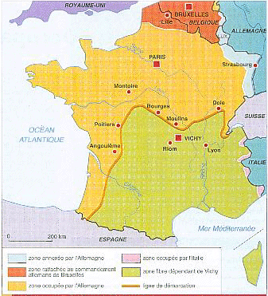
Las guerras mundiales
1GM: Francia recuperó A+L; perdió 1.5M; adquirió sentimiento derrotista (izq. antibélica.) Versalles.
2GM: Hiltler tomó Francia en menos de 2 meses.
Régimen colaboracionista de Vichy bajo Pétain, un admirador del autoritaris-mo Hohenzollern
(“antes los nazis que los comunistas”).

Slide 22
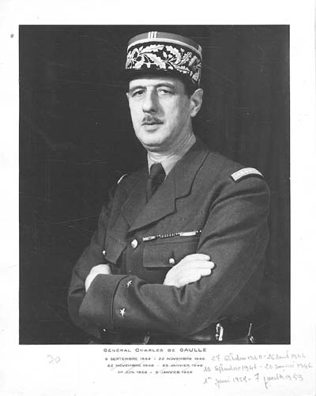
La derrota
Hubo en 1940 una unidad que sí luchó bien, la del entonces desconicido general
Charles de Gaulle.
Trató en vano de convencer al
Alto Mando de la inutilidad de
la Ligne Maginot y la necesidad de tanques y aviones (los panzers la rodearon por Bélgica…)
Ligne Maginot

Slide 23
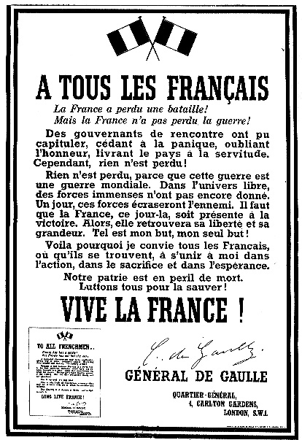
La resistencia
De Gaulle huyó a Londres, donde formó un gobierno provisional (flota, colonias) y llamó a los franceses a la resisistencia.
Al interior, las células del PC fueron el núcleo organizativo de la resistencia.

Slide 24
Las nuevas líneas de división (cleavages)
2GM alteró las alineaciones partidistas:
derecha católica, colaboracionista, quedó fuera
PC y gaullismo = nuevas “familias políticas”
(Furet)
Problema: de Gaulle carecía de partido. Constituyente 1946 dominada por la izquierda, retoma instituciones parlamentarias (IVª R.)
De Gaulle se retira a escribir memorias, Marshall.

Slide 25
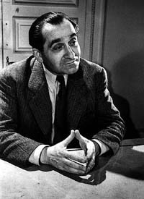
L’immobilisme
IVª Rep. pronto se convirtió en el caso esterotípico de inestabilidad del ejecutivo (20 gobiernos en 14 años).
RP = pluripartidismo; las coaliciones caían ante difíciles decisiones (descolonización).
El origen popular del inmovilismo.
“Plus ça change, plus c’est la même chose”
Pierre Mendès-France: ganó popularidad por resolver Indochina... y lo echaron por eso.

Slide 26
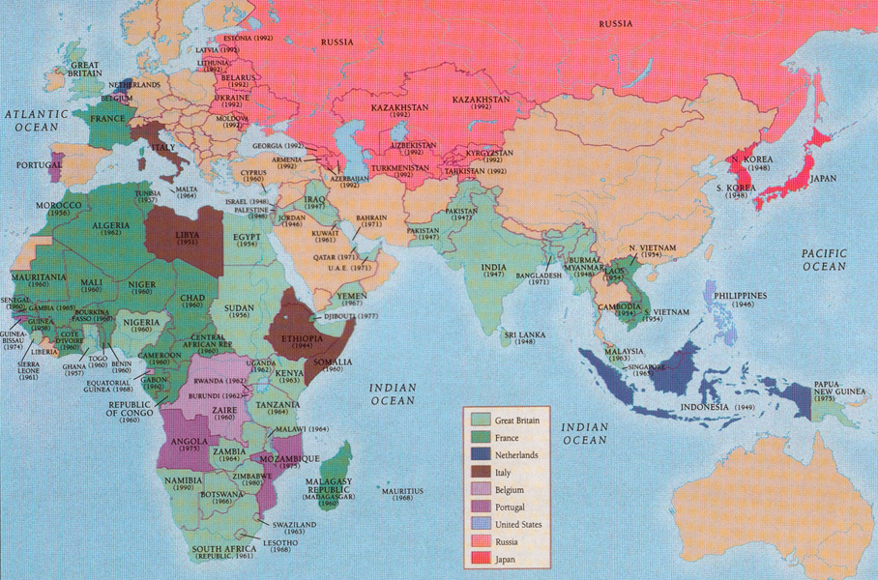
La descolonización
Rev. China
1949
1954-62:
gu. Argelia
2GM: Japón
ocupa SEA
1946-54:
gu. Indochina
Brazzaville 1944
1950s y 60s: Las colonias se independizan de sus metrópolis

Slide 27
La Vª República
Se decía que en III y IV había 1 ejecutivo débil y 1 asamblea fuerte... ésta también era débil.
En el affaire de Argelia el ejército en la colonia
amenaza con golpe y guerra civil.
Partes acuerdan llamar a De Gaulle.
De Gaulle pone una condición: permiso para
redactar una nueva constitución.
Nace así la Vª Rep. que fortalece al ejecutivo.

Slide 28
El sistema semi-presidencial
Presidente
PM
Ciudadanos
Gabinete
Asamblea Nacional
A B “A nombra a B” A B “A destituye a B”

Slide 29
El funcionamiento del sistema depende de su configuración partidista (Duverger)
Si el presidente tiene (a) mayoría partidista en AN
y (b) es líder de su partido,
la autoridad se concentra en la presidencia.
Si la mayoría partidista en la AN no le pertenece al presidente, el sistema opera como parlamentario.
La cohabitation de 1986-88 sentó precedente: política exterior para el presidente, interior para el PM.

Slide 30
Las partes del sistema
Ejecutivo
Legislativo
Judicial
Jefatura de Estado (presidencia)
Asamblea
Nacional
Consejo
constitucional
Jefatura de gobierno (primer ministro)
Senado

Slide 31
El presidente
Electo en sistema de mayoría absoluta (ballotage)
c/5 años (7 hasta 2002), 1 reelección posible
(hasta 1962: elección indirecta).
Poderes propios (que sólo requieren su firma):
(1) disolver la AN;
(2) nombra 3 miembros del Consejo Constitucional;
(3) puede cuestionar constitucionalidad de una ley:
pseudo-poder de veto sobre legislación.
Norma de cohabitation: controla la política exterior.

Slide 32
El sistema de partidos
Sistema electoral de distritos uninominales con doble vuelta (en México SLP) – viene de IIIª R.
Presid.: pasan 2 punteros; AN: pasan con >12.5%.
Originalmente 4 partidos que se pareaban (Duverger).
Hoy 3 partidos grandes y 3 chicos:
pc verts PS UDF UMP fn

Slide 33
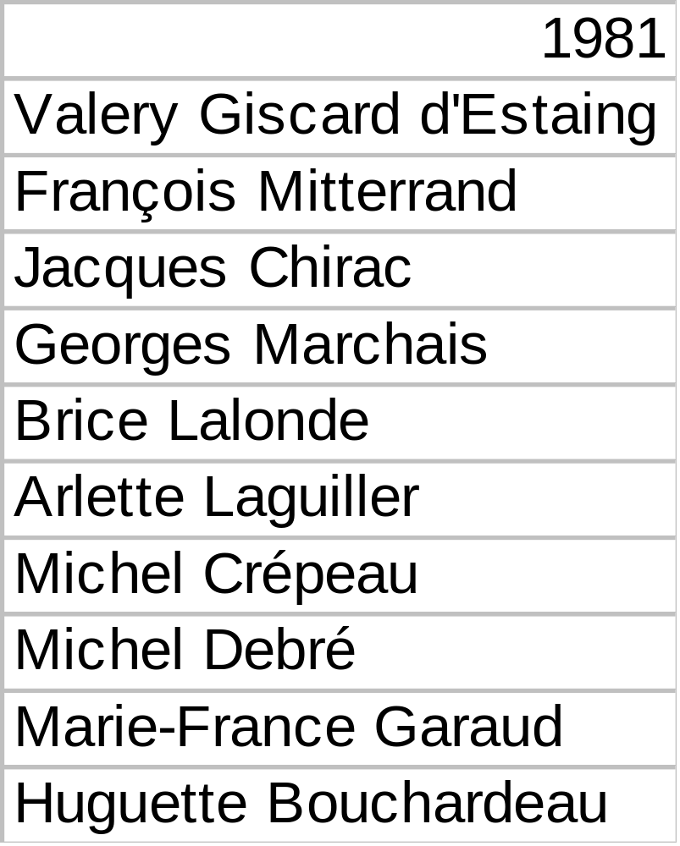
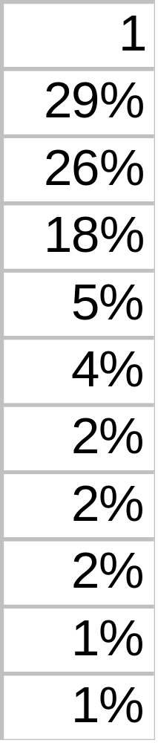
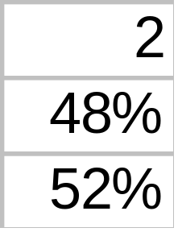
Las elecciones presidenciales en Francia

Slide 34
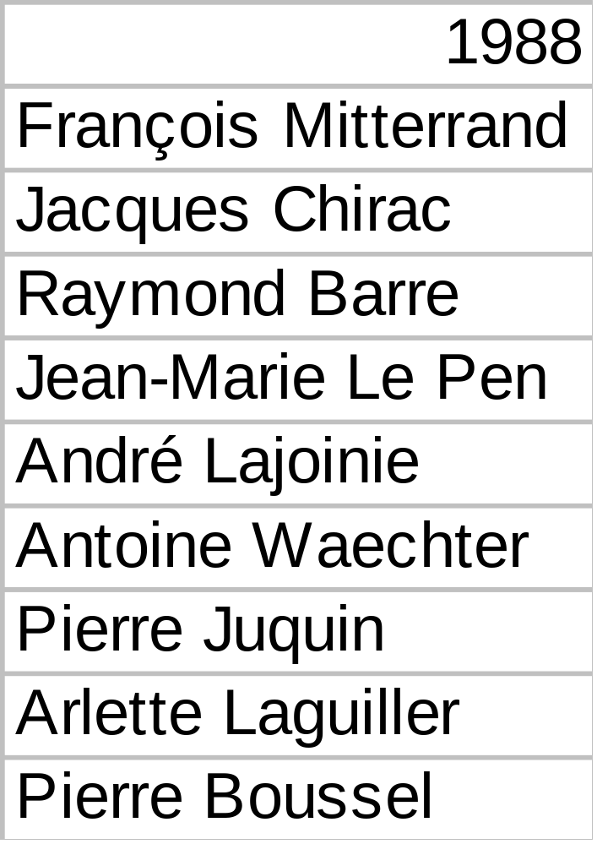
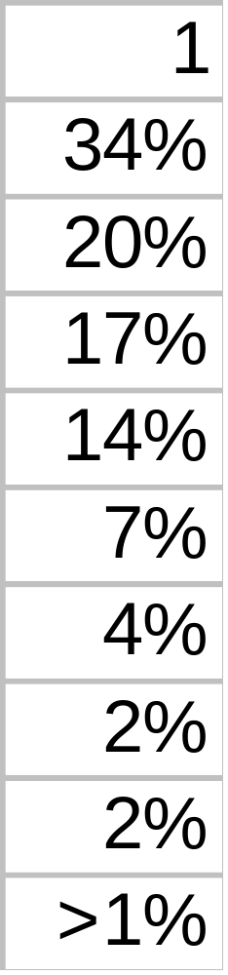
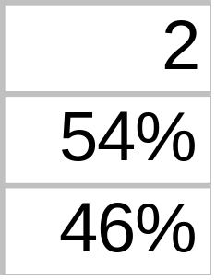
Las elecciones presidenciales en Francia

Slide 35
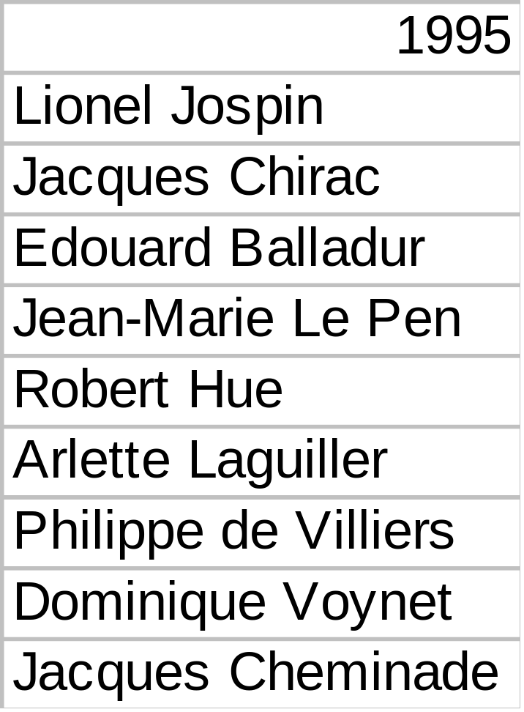
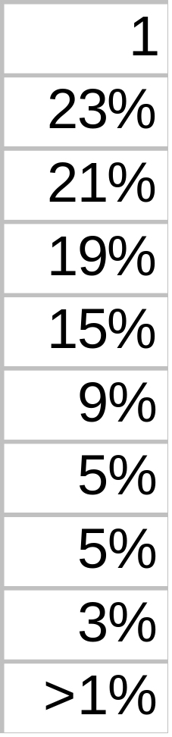
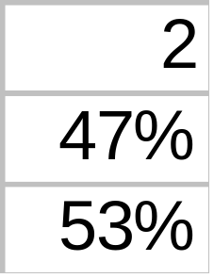
Las elecciones presidenciales en Francia

Slide 36
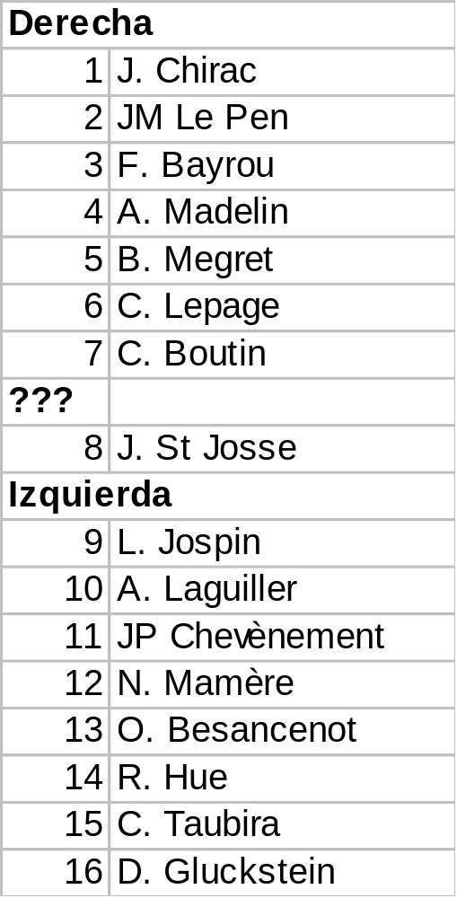
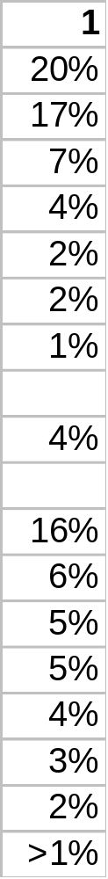
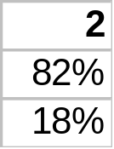
La elección presidencial de 2002

Slide 37
El Primer Ministro
Lo nombra el presidente (no puede destituirlo).
Requiere de la confianza de la AN, representa a la
coalición mayoritaria.
Poderes propios (que sólo requieren su firma):
(1) solicitar revisión de una ley por CC;
(2) cuenta con recursos para empujar su agenda
legislativa en el pleno (moción de urgencia, vote
bloqué, ...)

Slide 38
Las herramientas del PM para
presionar a su mayoría
vote bloqué (44.3) – le permite al gobierno seleccionar
artículos y enmiendas de un proyecto de ley, excluir
aquellos a los que se opone, y poner el paquete a votación
todo-o-nada en la AN.
le 49.3 (con voto de censura) – le permite al gobierno
detener el debate y, de no presentarse una moción de
censura en las 24h siguientes, considerar un proyecto
adoptado en la forma designada por el gobierno.
Uso electoral (position-taking) del 49.3

Slide 39
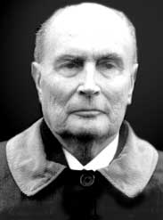
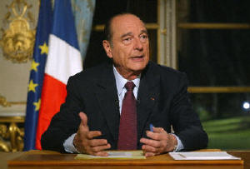
Cohabitation y separación del poder
Desde De Gaulle hasta 1986 el poder estuvo
concentrado en el presidente. PM era su capataz.
Los presidentes solían destituir (vía la AN) a 1 PM
con demasiada ambición en el partido (Rocard).
1986 cambió: AN con mayoría de oposición, PM
de otro partido que el presidente.
Mitterrand vs. Chirac.

Slide 40
Poderes compartidos por Presidente y PM
¿qué pasa si Pdte y PM
son de partidos distintos?
Vaguedad constitucional:
art.21: PM dirije la acción del gobierno.
Formalmente “gob.”= consejo de ministros.
art.9: Presidente preside el consejo de ministros.
Requieren ambas firmas:
(1) Nombramiento de los ministros;
(2) Decretos de ejecución de leyes;
(3) Enviar iniciativas de ley;
(4) Emitir decretos-ley (con validez caduca).

Slide 41
La Asamblea Nacional
577 miembros electos en distritos uninominales.
Sistema de mayoría absoluta en 2 vueltas (RP 85-7).
Electos cada 5 años (o antes si AN es disuelta)
con posibilidad de reelección.
Co-legislan con el Senado.
Pueden censurar al gobierno.

Slide 42
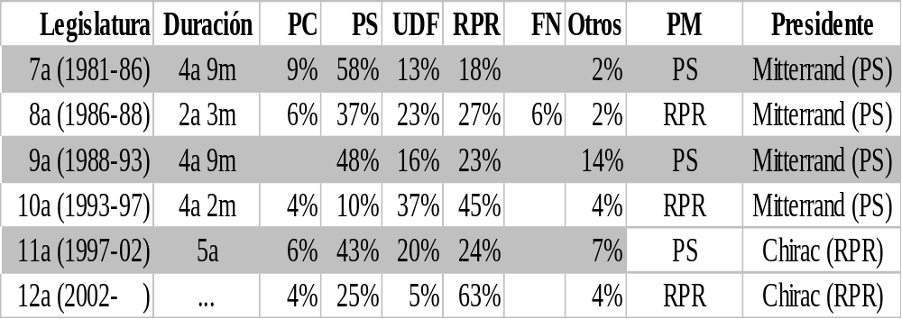
Las elecciones para la AN, 1981-2002
Instancias de cohabitation

Slide 43
El senado
Lijphart: el Parlamento francés tiene un bicameralismo incongruente pero muy asimétrico.
Los Diputados son electos directamente, los Senadores
indirectamente por un gigantesco colegio electoral
compuesto por más de 100,000 Consejeros
Municipales de cada Comuna (más un puñado de
Diputados y otros actores).
Malaportionment: son más las comunas chicas que grandes
La legislación requiere de aprobación senatorial, pero
basta el voto mayoritario absoluto de AN para
sobreponer el veto del Senado ¿totalmente asimétrico?
siguiente...

Slide 44
El colegio electoral senatorial de 1958
Comunas
chicas
(menos de 1,500 hab.)
Comunas
grandes
(más de
10,000 hab.)
medias
Importancia demográfica
(% de la pob. total)
25.7%
24%
50.3%
Peso electoral
(% electores del colegio)
53%
25.5%
21.5%
Fuente: Duverger, La Cinquième République (1959)

Slide 45
El consejo constitucional
Califica las elecciones francesas y avala (a petición)
la constitucionalidad de los proyectos de ley.
9 miembros nombrados por 9 años (sin reelección),
3 c/3 años (IFE…):
-3 del Presidente de la República (quien también
elije al presidente del CC);
-3 del presidente de la AN;
-3 del presidente del Senado;
así como los ex-Presidentes de la República.

Slide 46
La influencia del CC
sin CC
x₀
CC
P
AN
Suerte de veto para el ejecutivo y el PM.
x₀
P
CC
AN
x₀
P
CC
AN

Slide 47
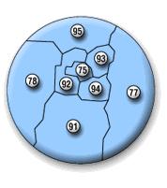
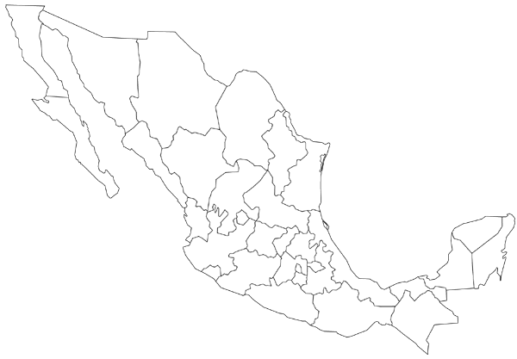
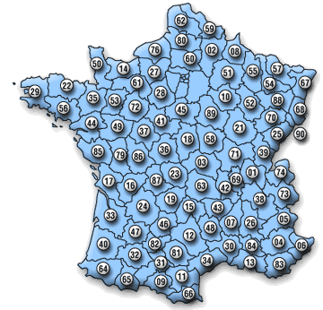
Sistema unitario y descentralización

